Slide 1
Jupyter Notebook Ops
2021年02月26日
株式会社 Nowcast
隅田 敦

Slide 2
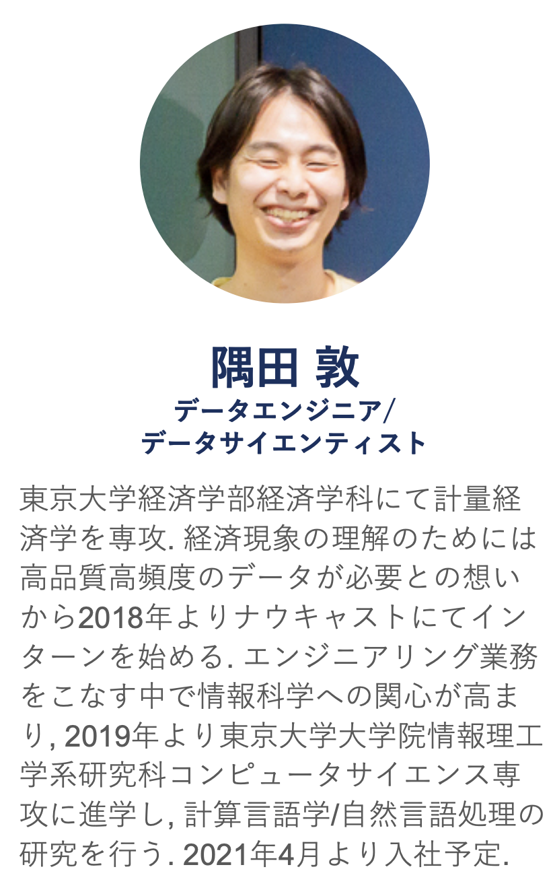

自己紹介
@yummydum

Slide 3
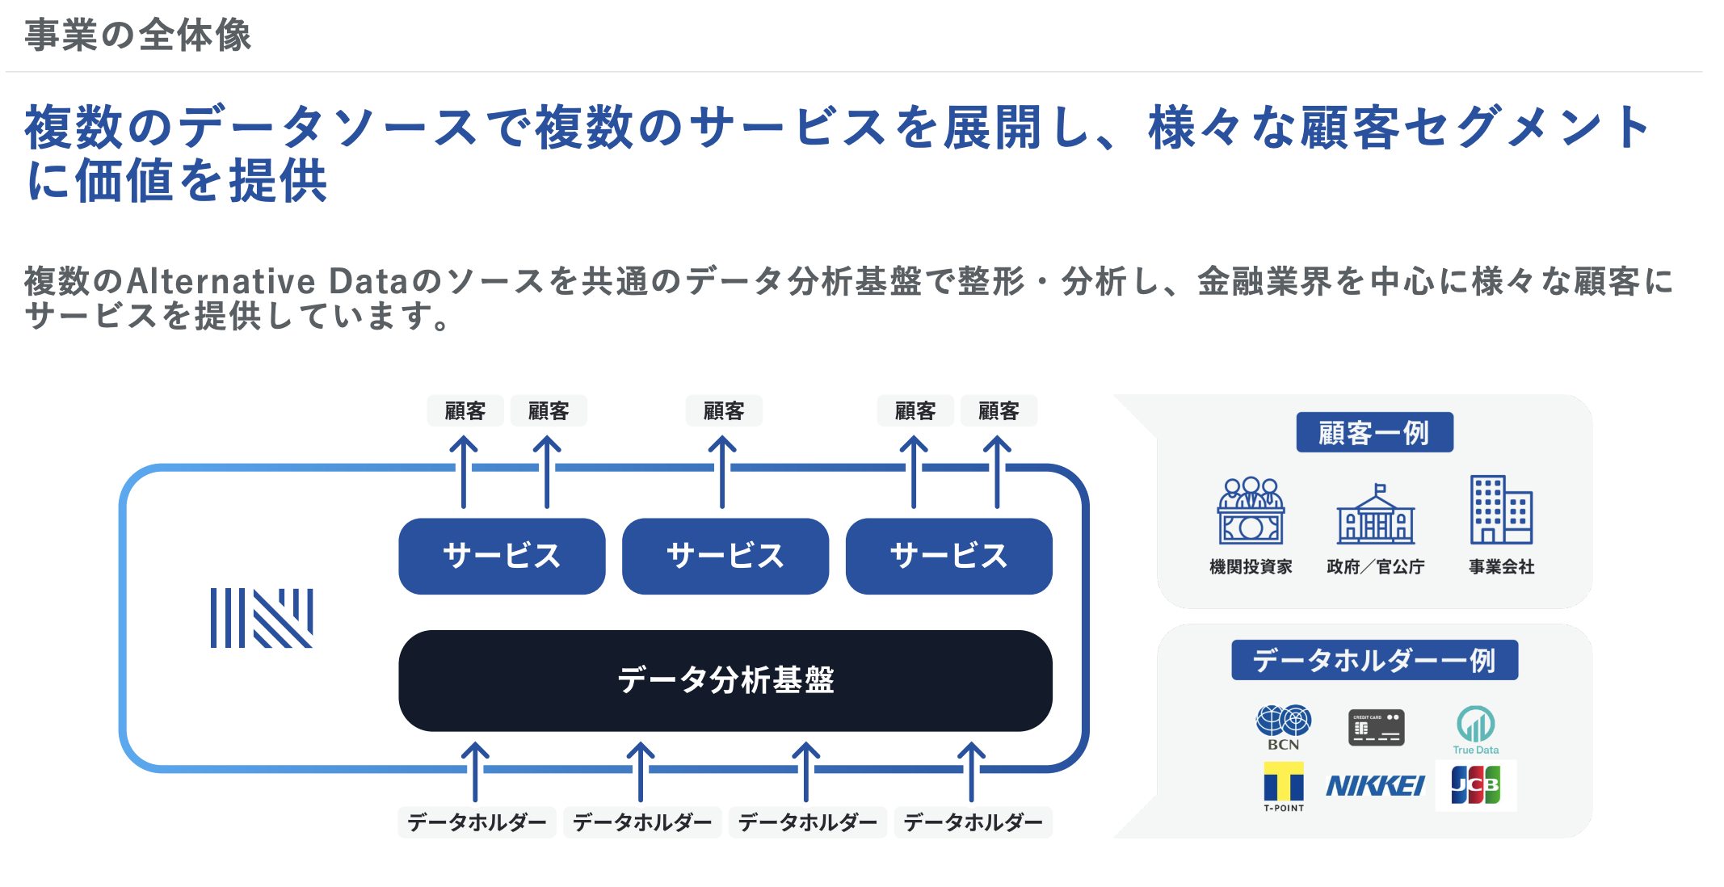

株式会社ナウキャストの紹介
資料はこちら→

Slide 4
Jupyter Notebookによる分析や実験を効率よく運用･管理したい
Parametrization by Papermill
ノートブックをパラメタ化し使い回せるようにする
Communication by Commuter
ノートブックを素早く手軽に共有する

Slide 5
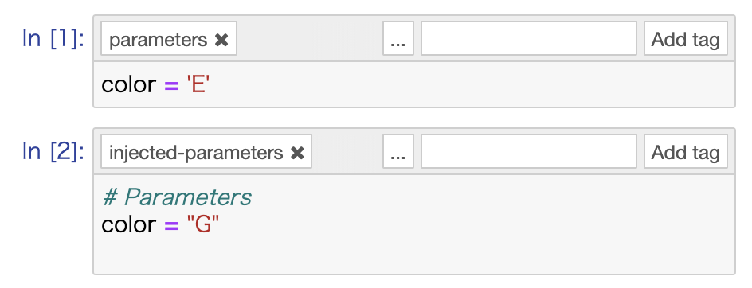
Parametrization by Papermill
ナウキャストではPOSデータやクレジットカードデータを用いて企業の売上予測をしています
証券コード毎に詳細な分析(企業，事業，商品，イベント…)
対象とする証券コードが200個，1つのノートブックの実行に15分なら50時間かかってしまう
データセットはどんどん新しくなるので定期的に再実行する必要がある
ノートブックをパラメタ化して並列分散処理しよう!
Papermill: ノートブックにパラメタを設定し実行してくれるライブラリ
パラメタを一つのセルにまとめparametersタグをつけておく
Papermillが挿入したセル

Slide 6
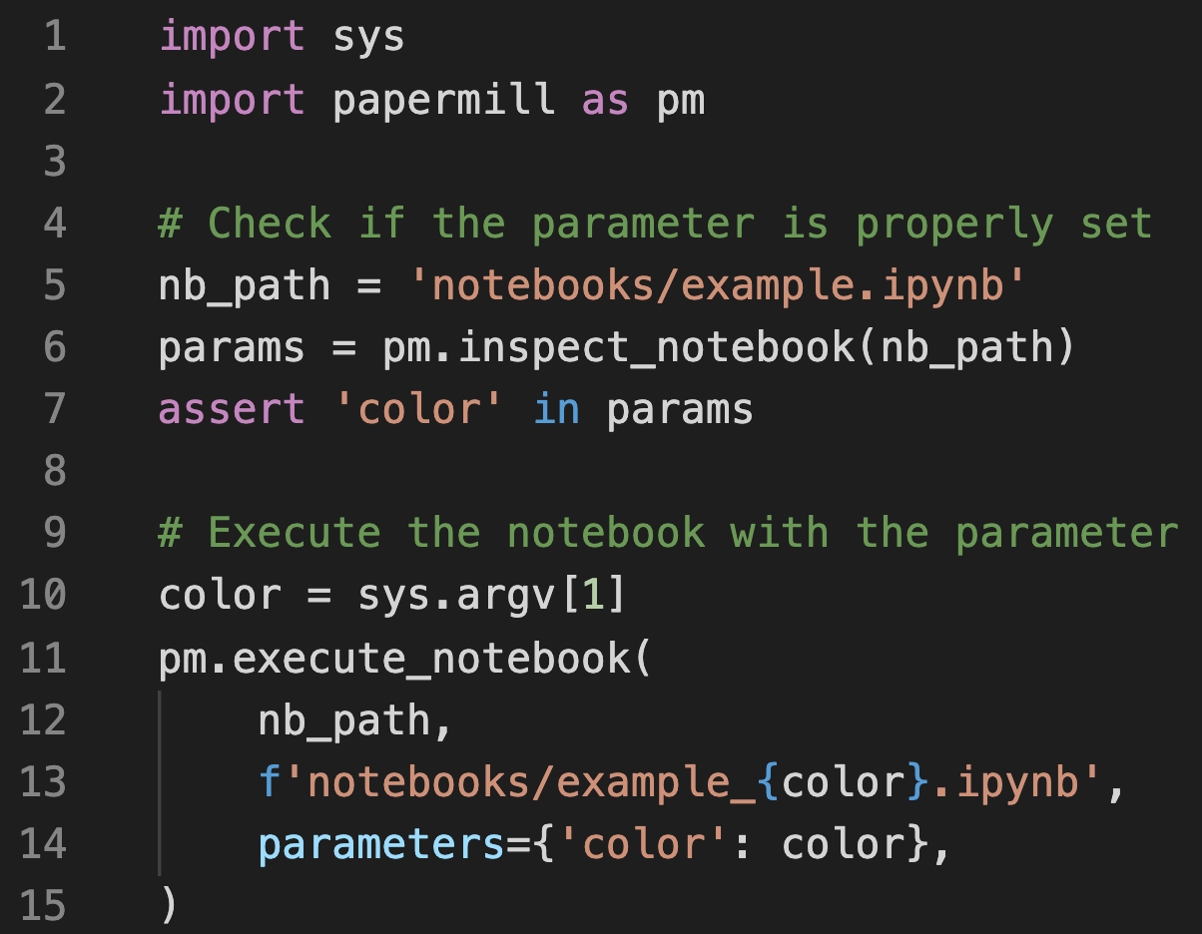
Parametrization by Papermill

Slide 7
Communication by Commuter
ノートブックの共有は地味に面倒くさい
誰もが.ipynbを開けるとは限らない
ノートブックを開くたびにファイルの差分が生じるのでGitと相性が悪い
Githubに上げるにはファイルサイズが大きい
数百のノートブックを手渡しするのは…
Commuter
ローカル･S3からノートブックを読み込みhtmlに変換してくれるwebサーバー
誰でもブラウザからノートブックを閲覧出来る!

Slide 8
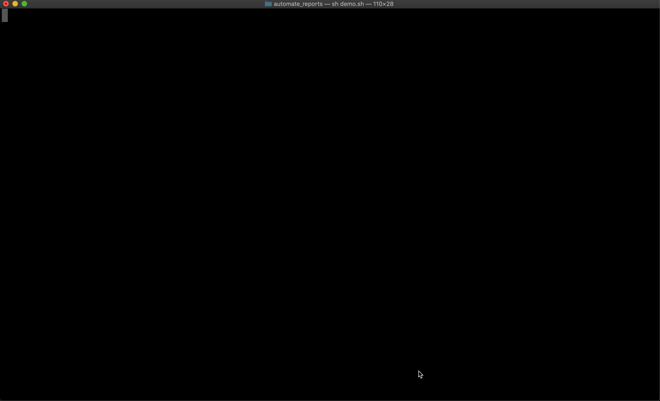
Demo: diamond EDA for different colors

Slide 9
サンプルコード
https://github.com/yummydum/jupyter-notebook-ops
手元で動かしてみよう!

Slide 10
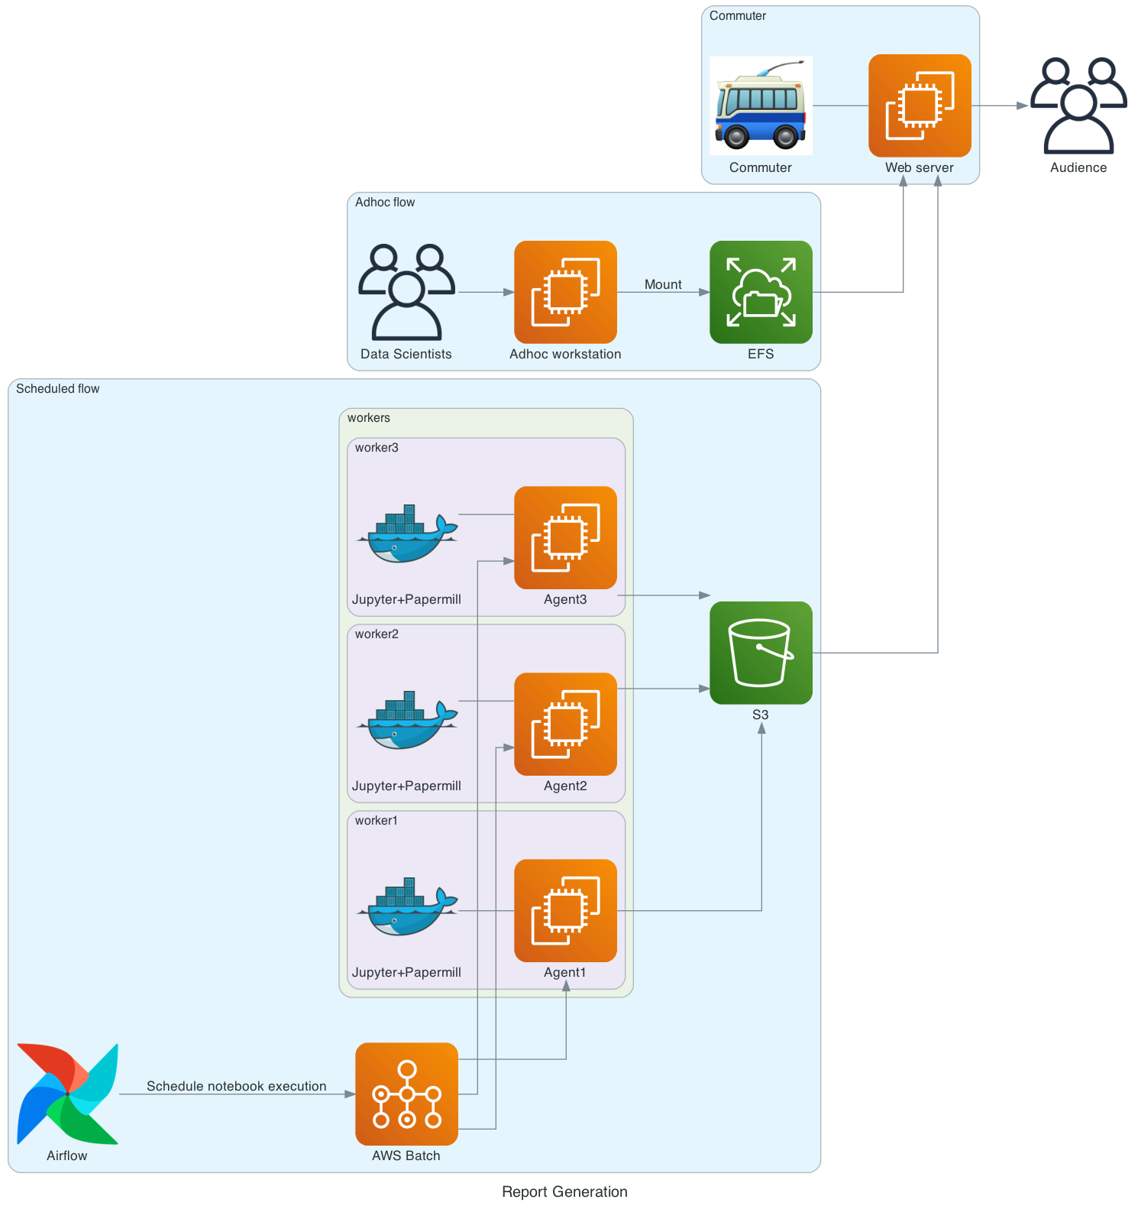
Notebook infrastructure example
ワークステーションでアドホック分析
(EFSをマウント)
ブラウザから最新のノートブック一覧をいつでも見れる!
パラメタ化+
並列分散処理
データの更新に
合わせてノートブックを定期的に更新

Slide 11
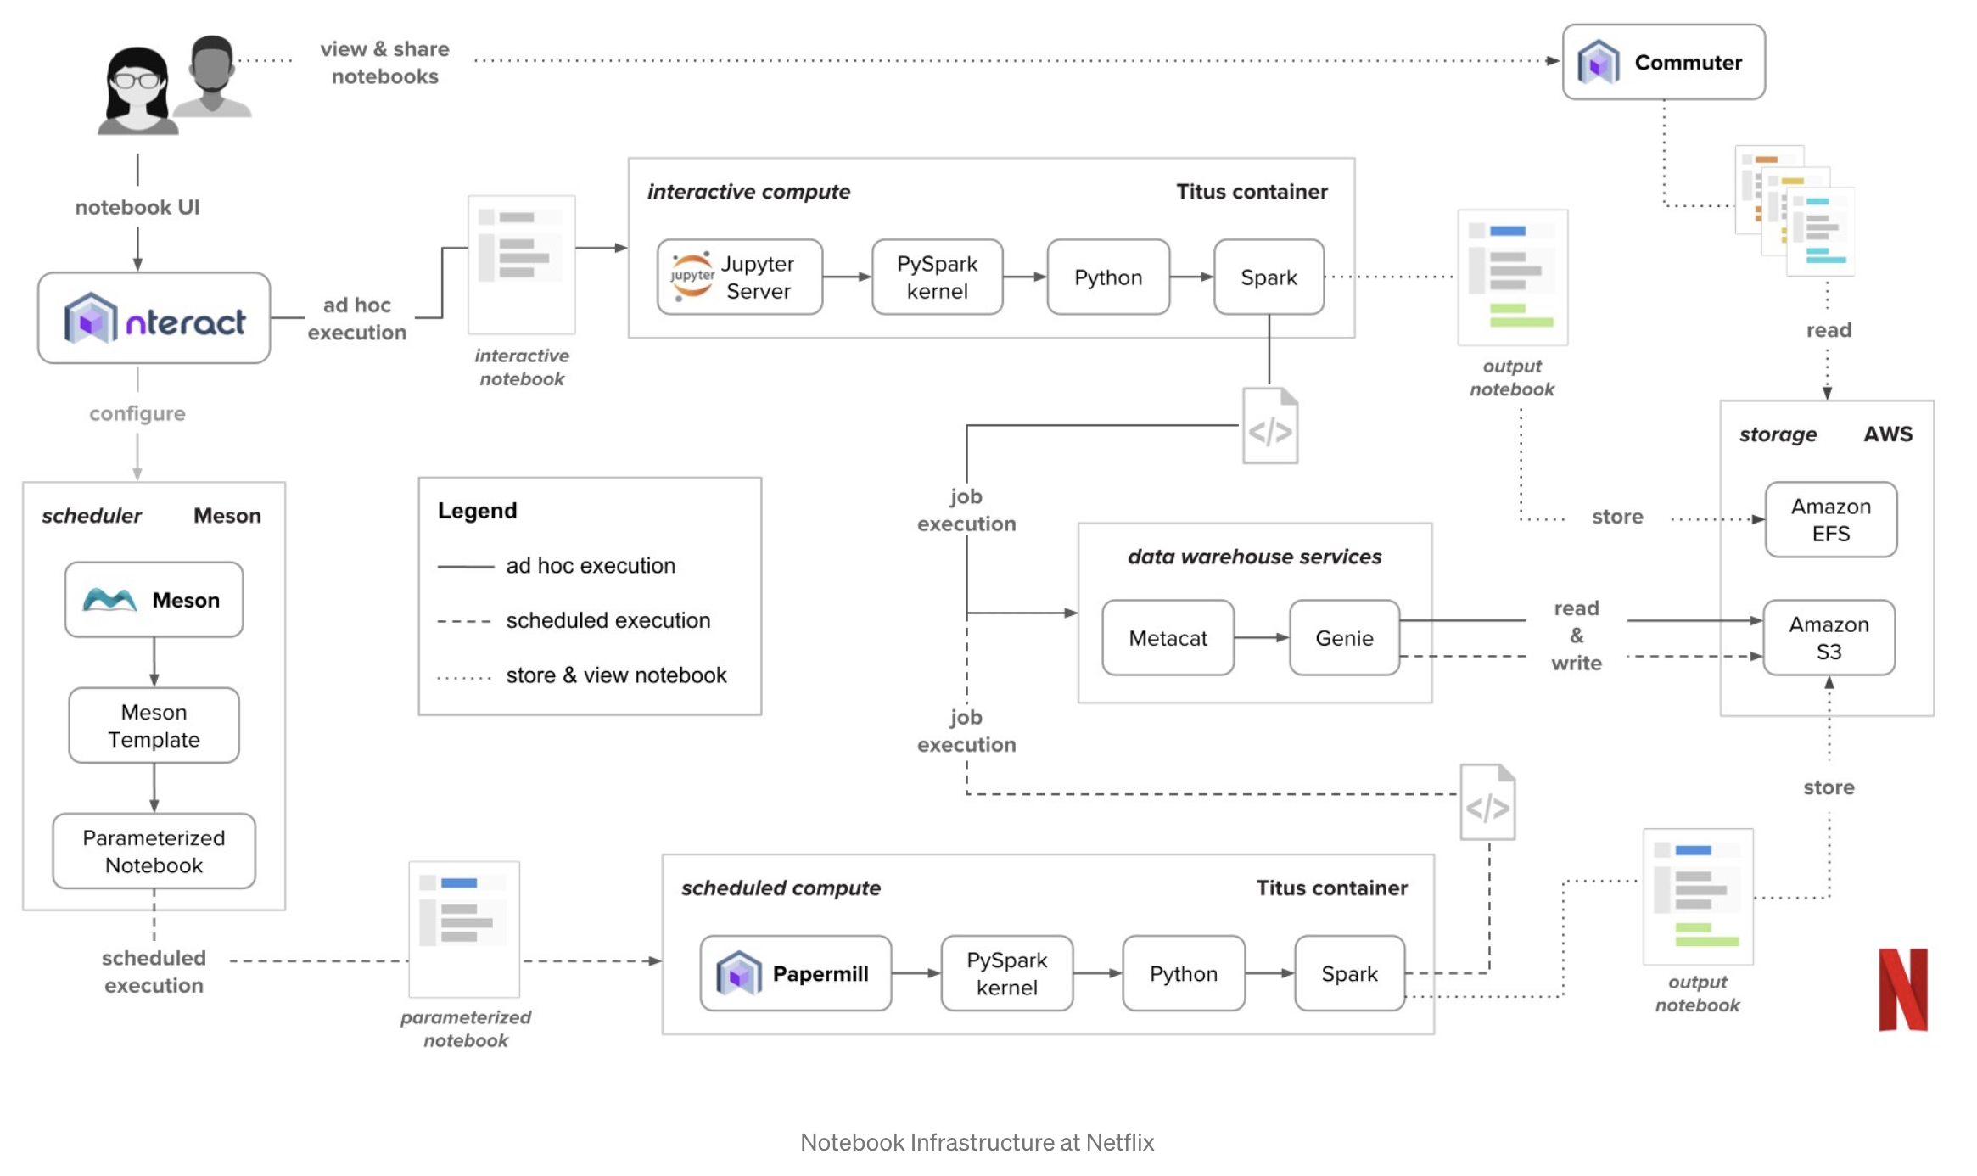
参考: Netflixのノートブックインフラ
https://netflixtechblog.com/notebook-innovation-591ee3221233?gi=19cdf66a04b4

Slide 12
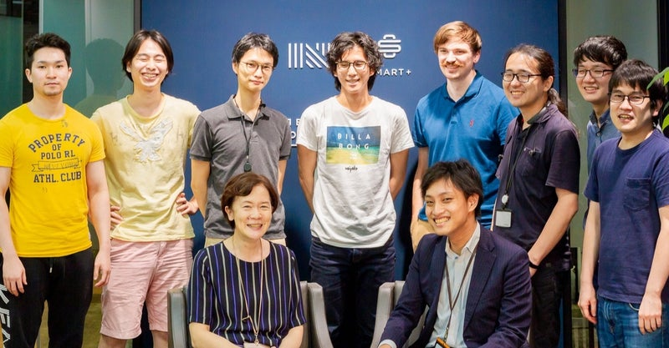
We are hiring!
資料はこちら(大事なことなので以下略)→

